Slide 1
Раннее новое время
1492-1640

Slide 2
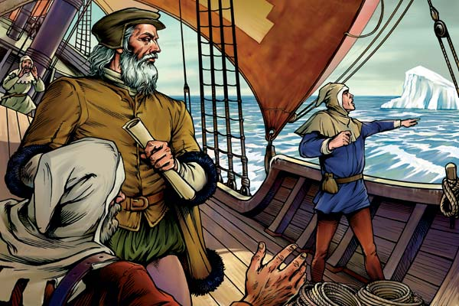
Великие географические открытия
1492 Х. Колумб
1498 Васко да Гама
Торговые операции носили
общемировой характер

Slide 3
Началось развитие капитализма
Появление мануфактур
Отмена в Западной Европе крепостного права (кроме Германии)

Slide 4
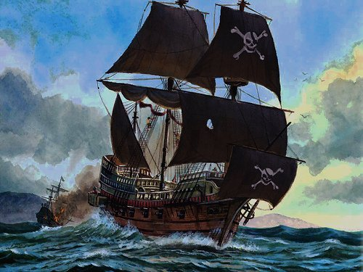
Началась колониальная экспансия
Расцвет пиратства
Работорговля

Slide 5
Изменения в культурно-идеологической сфере
Возращение к золотому веку античности
Торжество гуманизма
Расцвет инквизиции

Slide 6
Реформация и контрреформация
Протестантизм
Кальвинизм
Англиканская церковь
Начались религиозные войны

Slide 7
Усиление абсолютизма
возникновение ранних буржуазных революций
1566 в Нидерландах
1640-1660 в Англии

Slide 8
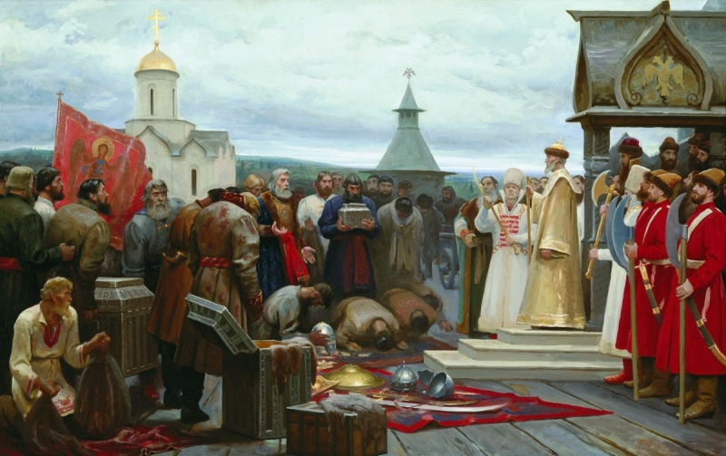
Россия в эпоху Ивана Грозного
Период Избранной рады
1549-1560
Опричный террор
1565 – 1572

Slide 9
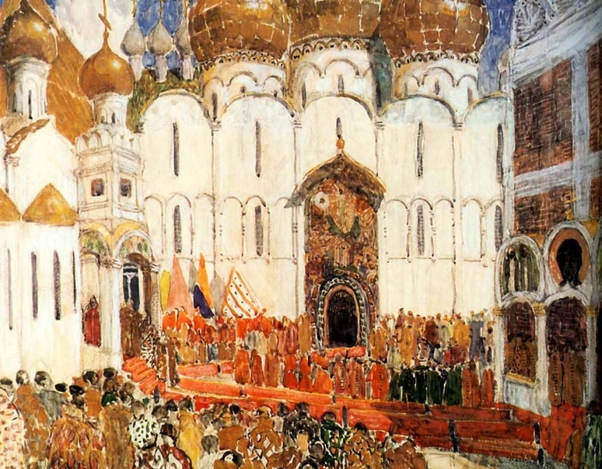
Правление Федора Ивановича и Бориса Годунова
1589 учреждение патриаршества
1597 установлены «урочные
лета»
1589-1590 укреплены южные
рубежи страны

